Slide 1
食物知多少

Slide 2
目录
五谷根茎类
蛋豆鱼肉类
油脂类
蔬菜类
水果类
奶 类

Slide 3
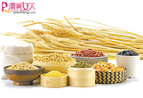
五谷根茎类
米饭、米类制品、小麦与面粉类制品、玉米等。通常作为主食，根茎类食物包括：甘薯、马铃薯、芋头、菱角、莲子、莲藕等，通常作为配菜。种子类如绿豆、红豆。

Slide 4
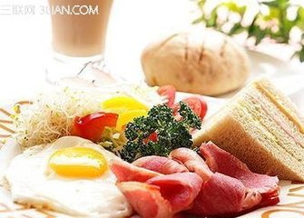
蛋豆鱼肉类
动物性：蛋类、鱼水产海鲜类、鸡、鸭、鹅、猪、牛、羊等肉
类、内脏、血液制品。
植物性：豆腐、豆干、豆浆等黄豆加工品。

Slide 5
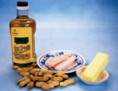
油脂类
饱和油脂 ：动物－奶油、牛、猪、鸡油；
植物－椰油、棕榈油。
不饱和油脂：单元－橄榄油、高油酸色拉油；
多元－黄豆油、花生油、 芥花油、葵花油等。

Slide 6
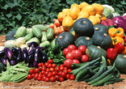
蔬菜类
深色菜类：菠菜、青江菜、蕃薯叶、胡萝卜等。
浅色菜类：大白菜、高丽菜、莴苣、黄瓜、竹笋等。
豆类：菜豆、豌豆、荷兰豆、毛豆等。
菇蕈类：草菇、香菇、金针菇、木耳等。
海产植物类：紫菜、海带、海带芽等。

Slide 7
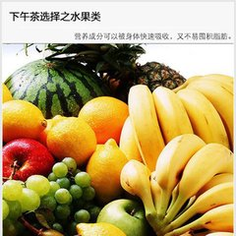
水果类
生鲜水果与纯果汁。
高胡萝卜素水果：木瓜、芒果、哈密瓜。
高维生素C水果：柑桔、橘、葡萄柚、芭乐。
高茄红素水果：蕃茄。

Slide 8
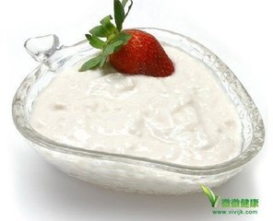
奶 类
牛奶、羊奶、酸奶、起司、优格。

Slide 9


